Slide 1


动力系统在线状态监测与故障诊断平台
项目介绍
2022年6月

Slide 2




Contents
一、研究背景
故障诊断的定义
故障诊断的目的
二、整体框架
三、主要内容
四、系统展示

Slide 3
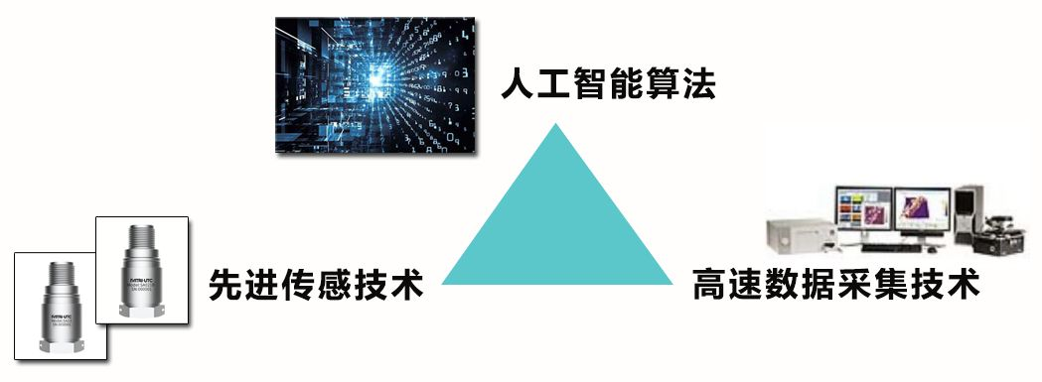
研究背景
故障诊断
以故障为研究对象是新一代系统可靠性理论研究的重要特色,也是过程系统自动化技术从实验室走向工程的重要一环。最近二十多年来,以故障检测、故障定位、故障分离、故障辨识、故障模式识别、故障决策和容错处理为主要内容的故障诊断与处理技术,已成为机械设备维护、控制系统系统可靠性研究、复杂系统系统自动化、复杂过程的异变分析、工程监控和容错信号处理等领域重点关注和广泛研究的问题。

Slide 4
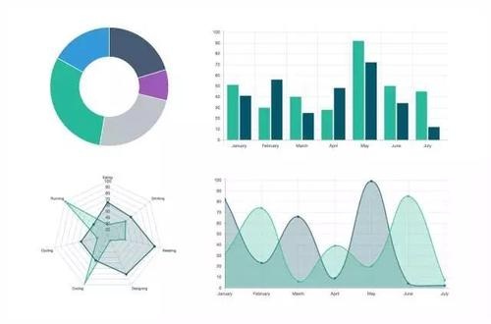

研究背景
故障诊断的目的
及时、正确、有效地对设备的各种异常或故障状态作出诊断,预防或消除故障;同时对设备的运行维护进行必要的指导，确保可靠性、安全性和有效性
制定合理的监测维修制度,保证设备发挥最大设计能力,同时在允许的条件下充分挖掘设备潜力,延长其服役期及使用寿命，降低设备全寿命周期费用

Slide 5
Contents
一、研究背景
二、整体框架
项目建设总体目标
平台总体架构
三、主要内容
四、系统展示

Slide 6
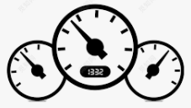

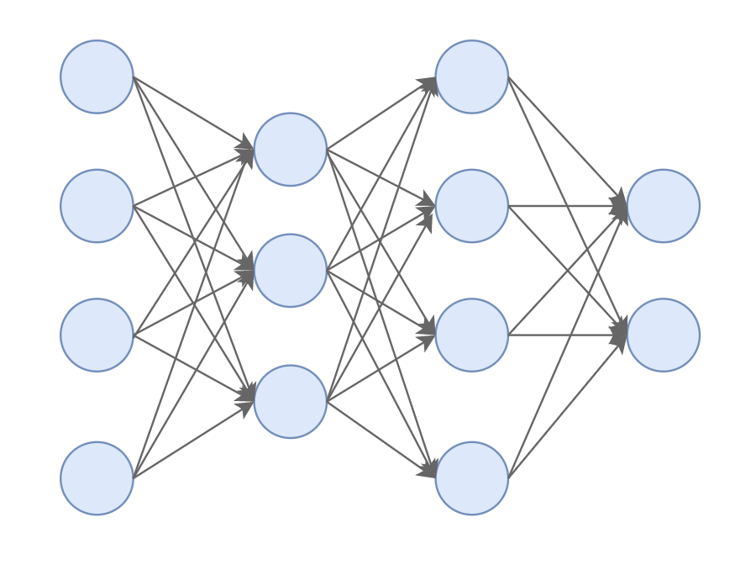

整体框架
项目建设总体目标
动力系统在线状态监测与故障诊断软件平台的设计和构建是一个集各种先进传感技术、计算机技术、信息技术、结构分析以及结构状态评估理论于一体的系统工程，依托自动化监测与传输技术，其建设目标如下：
通过对动力系统的实时监测，掌握动力设备的运行情况，以及动力设备的异常数据。
通过对监测数据的分析处理，结合动力设备的发展趋势进行监测，为动力设备的养护提供技术支持；
集成多种监测技术以保障监测数据的完整性、可靠性及实用性，保证整个故障诊断分析系统的有效工作。
实时监控和采集
数据存储
异常检测
故障诊断结果

Slide 7
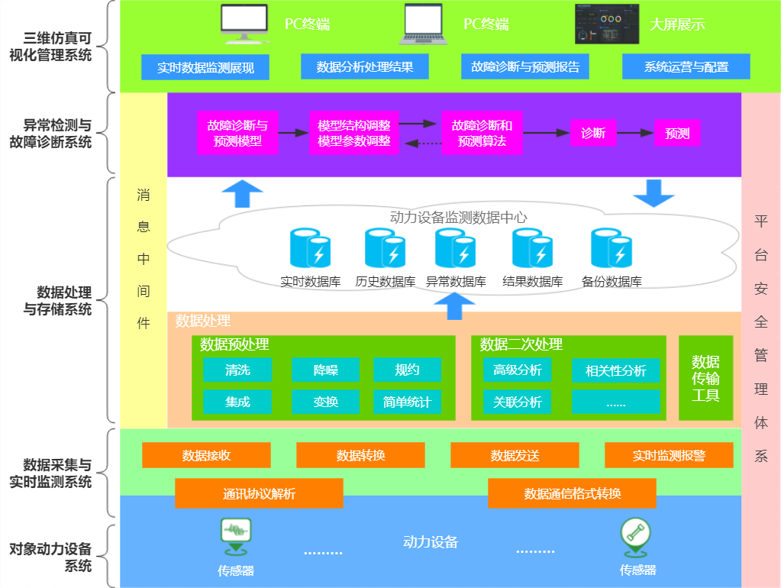
整体框架
平台总体架构图
动力系统在线状态监测与故障诊断平台主要由数据采集与实时监测系统、数据处理与存储系统、异常检测与故障诊断系统及三维可视化管理系统组成。
其中每个系统又包含多个子系统以实现其对应的功能。

Slide 8
Contents
一、研究背景
二、整体框架
三、主要内容
动力设备数据采集与实时监测平台
动力设备数据处理与存储平台
设备异常检测与故障诊断平台
三维可视化管理平台
四、系统展示

Slide 9
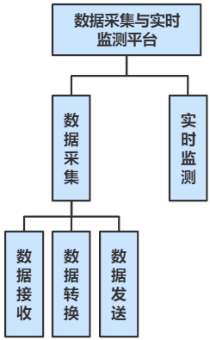
主要内容
动力设备数据采集与实时监测子系统
整个系统的“数据信息心脏”
动力设备检测平台的核心，为动力设备的异常检测和故障诊断提供数据支持
由传感器采集数据的分析处理和持久化存储两部分组成，
传感器采集数据分析处理：实现传感器监测数据的预处理、二次处理以及后处理，且具备数据转换的功能，能为其他子系统提供各种格式的数据接口；
传感器采集数据的持久化存储：实现监测数据、设备信息、检测数据等有关数据进行分布式存储与管理，且能够实现海量数据的快速检索和维护。

Slide 10
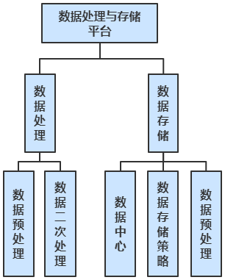
主要内容
动力设备数据处理与存储子系统
能够实现监测数据的预处理、二次处理、数据存储以及自动备份；
能够实现对数据采集和传输的自动控制和人工干预控制；
具有相应的软硬件安全机制，保证数据安全，防止数据丢失或者人为恶意破坏、盗用。
对监测数据、监测设备信息和检测信息等有关数据进行分布式存储与管理；
系统具有数据备份和恢复功能；
系统应该具有数据转换功能，为设备异常检测与故障诊断平台提供各种格式的数据；
能够实现海量数据快速检索的功能。

Slide 11
主要内容
数据处理子系统：
数据预处理：这一过程在数据采集子站采集计算机上完成，主要进行动态数据的统计运算和频谱分析，如设定时段内的最大值、最小值、均值、标准差等，显示频谱图，计算基频等。
数据二次处理：该过程在数据处理与控制服务器上进行
对实测数据进行误差剔除
异常值记入异常数据库，
对静态、动态数据进行统计运算、时频域分析等。
数据预处理和二次处理采用基于MATLAB和LabVIEW等平台开发的专用软件，采用常用的数学统计和信号处理方法，进行时域及频域的参数识别等处理。

Slide 12
主要内容
数据存储子系统：
全部数据可分为静态数据与动态数据
静态数据：主要为系统分析计算处理后的数据以及系统的配置数据等
动态数据：传感器实时检测的数据，存在频率高、数据量大的特点
结合数据特性，搭建分布式异构数据库，降低数据的存储资源耗用，提高数据存储与管理效率
制定适当的采集、传输和存储策略
采用基于HTTP协议Rest风格的OpenApi完成数据共享访问，实现与平台其他子系统的数据交互和访问

Slide 13
主要内容
设备异常检测与故障诊断子系统
异常检测与故障诊断模型的功能是，接收来自复杂动力系统中的大量状态传感器所采集的实时运行状态数据，判断是否出现异常工况，当发现系统处于异常状态时，进行故障类别的判断，最终输出故障类型标识。
设备异常检测与故障诊断相关算法
基于数据降维的数据预处理方法
以系统整体的运行状态为出发点，建立评价传感器之间相关性的指标，得到描述系统工作模式的传感器网络
通过使用不同类别的支持向量机完成对异常的发现与诊断

Slide 14
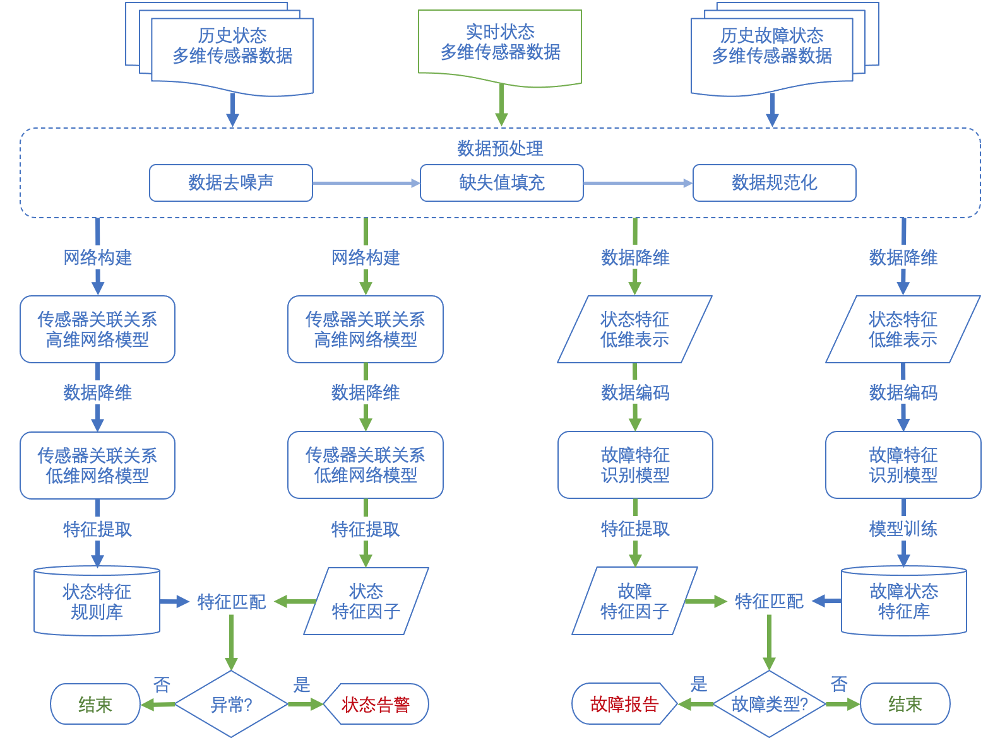
主要内容
传感器关联网络
传感器关联网络是以诸多传感器作为“节点”，以各个传感器之间的相关性作为“边”所构建而成的无向网络图。
数据降维
大量数据之间存在信息冗余，因此，采用有效的数据降维方法减少或消除传感器关联网络中的冗余信息，可提高异常检测精度。
异常检测
根据故障诊断问题的特点，以及从动力系统的运行常态出发，选择使用支持向量机对异常进行检测。

Slide 15
主要内容
面向动力系统的传感器关联网络建模方法
分析对象动力系统的结构特征，确定系统结构中的传感器节点
对传感器关联网络进行群组分析，获得传感器关联网络的相关性聚类特征
选择合理的传感器相关性评价指标
根据相关性评价关联指标构建动力系统传感器关联网络模型
利用采集得到的历史数据对每对传感器节点之间的相关性进行评价

Slide 16
主要内容
低维故障特征向量表达
本模型采用基于深度卷积神经网络的方法，来对高维传感器数据进行低维故障特征向量的提取。首先，将某一时刻所采集到的原始高维传感器数据重构为2D矩阵形式，然后送入一个包含了多个卷积层、激活层和池化层的CNN网络。
CNN内部结构示意图

Slide 17
主要内容
异常检测算法
异常检测可以看成有两种类型样本，但其中一类型样本数目远少于另一类型样本数目，极大可能会造成分类器过于偏向数目多的样本类别，使训练出来的模型存在巨大偏差。复杂动力系统运行过程中会产生大量的运行状态数据，但是运行数据中绝大部分数据是正常状态的，符合上述场景。本模型采用一类支持向量机（One-class SVM）算法进行异常检测，如果判定当前运行状态为正常，则结束，否则进入故障诊断阶段。
一类支持向量机原理示意图

Slide 18
主要内容
多类故障诊断算法
传统的SVM是一种二类分类方法，适用于只有两类数据的情况。针对实际应用中多种故障类别均有可能发生的场景，需要将传统SVM进行扩展，使之能够解决多类分类问题。
本模型采用基于第一种指导思想的一类对余类方法(One versus rest，OVR)。对k类问题，只需要训练k个两类分类支持向量机，故其所得到的分类函数的个数较少（k个），其分类速度相对较快。
One versus rest 方法示意图

Slide 19
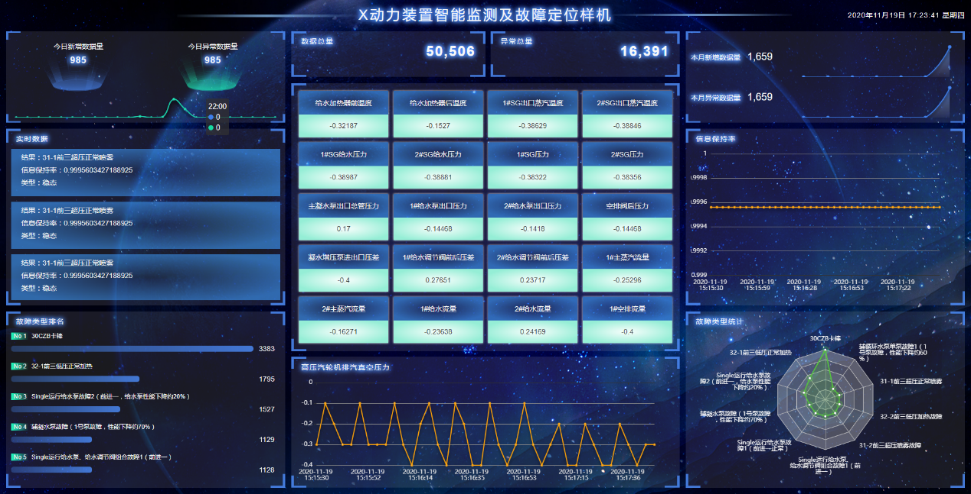
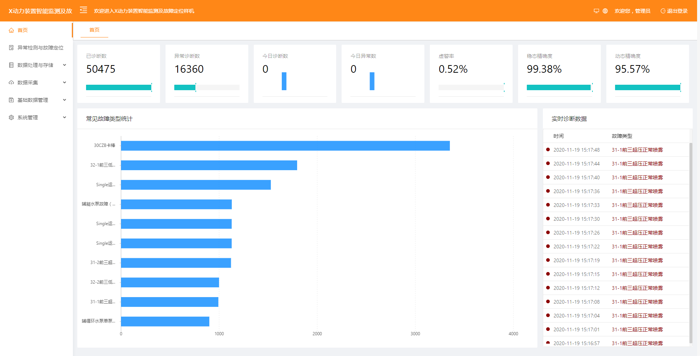
主要内容
三维可视化管理子系统
实时数据监测
在动力设备仿真模型上标注各传感器的位置、类型，实时展示传感器采集的数据变化情况，并且对异常数据以醒目的形式进行差异化显示，实时监控数据采集的传感器是否正常运行。
数据分析可视化
通过构建关联网络、相关性分析模型等，结合图形、图表、表格的展现形式从不同维度对传感器数据的分析结果进行可视化展现。
检测及诊断结果可视化
通过设备故障诊断与预测模型的计算结果，动力设备三维可视化平台可进行查看，并且系统提供各类型定义报告的下载和预览。

Slide 20
Contents
一、研究背景
二、整体框架
三、主要内容
四、系统展示

Slide 21
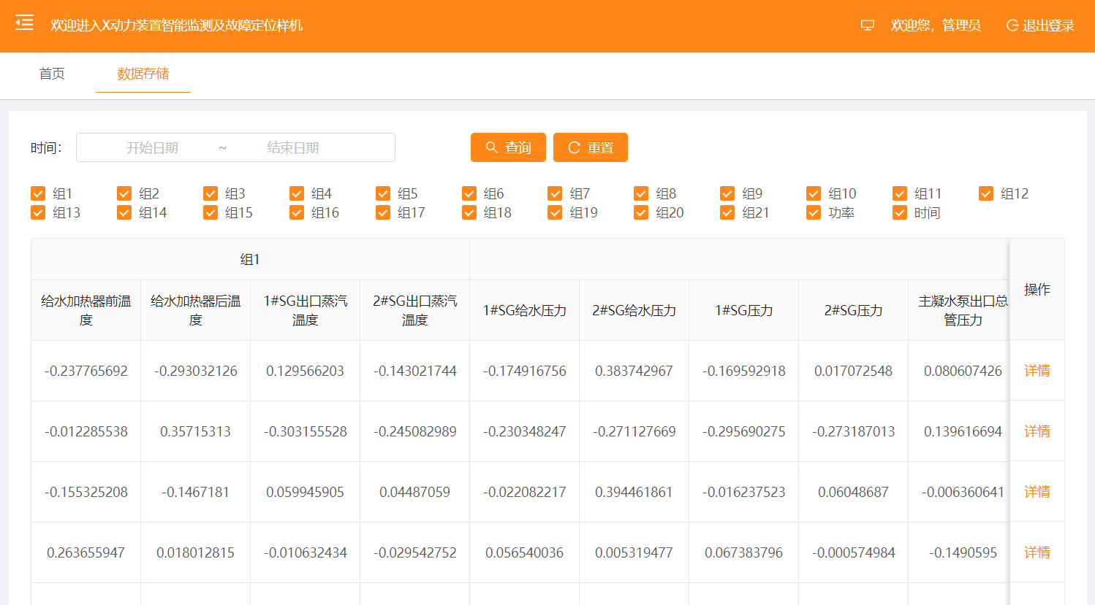
系统展示
数据管理功能

Slide 22
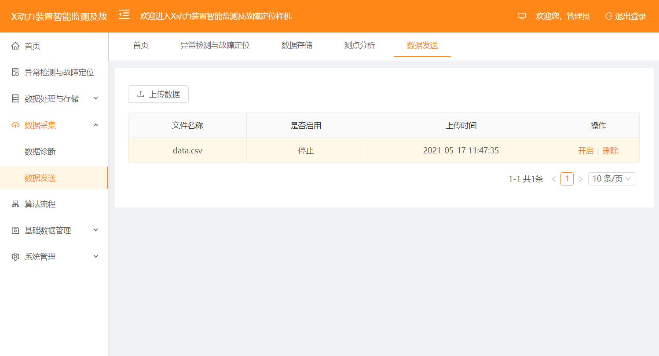
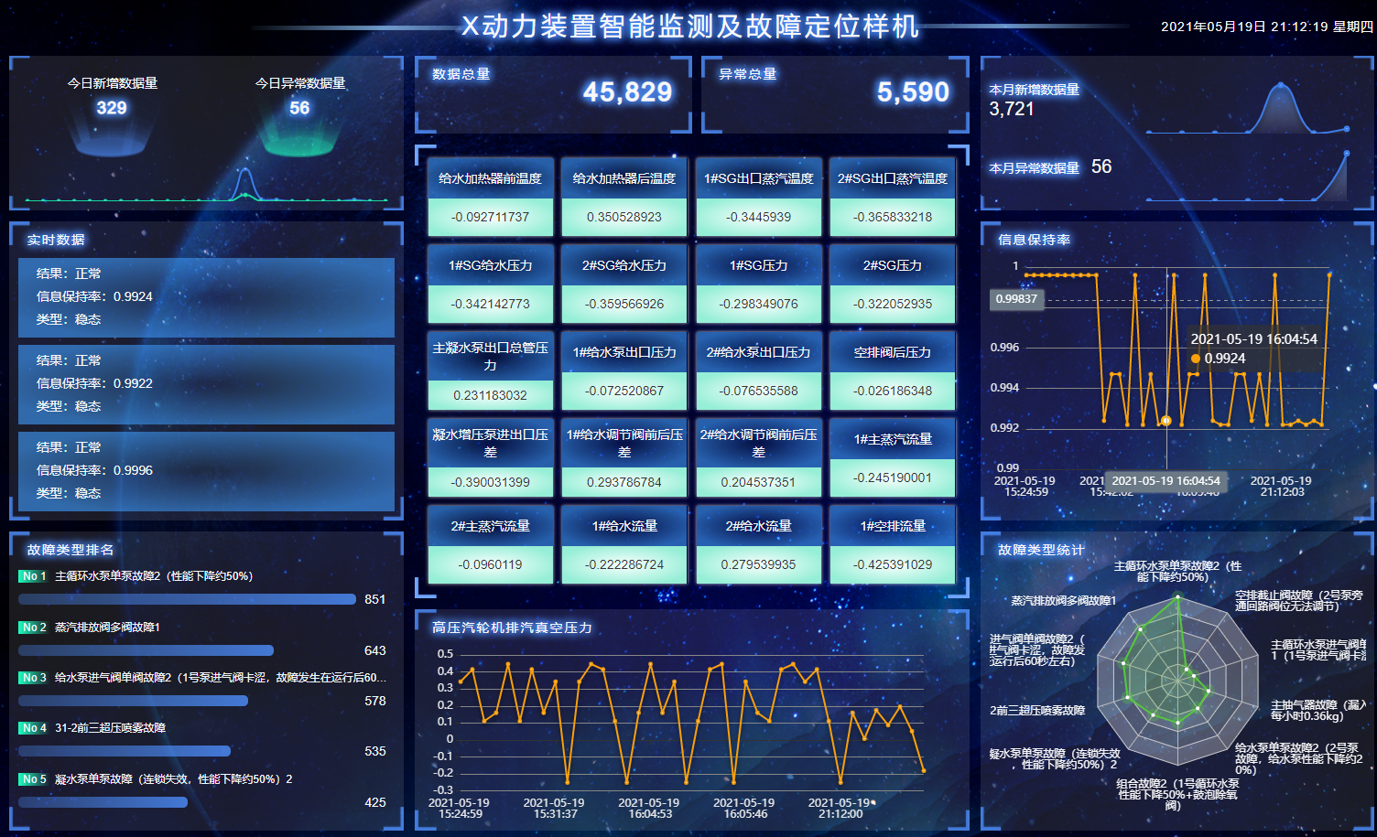
系统展示
数据采集功能

Slide 23
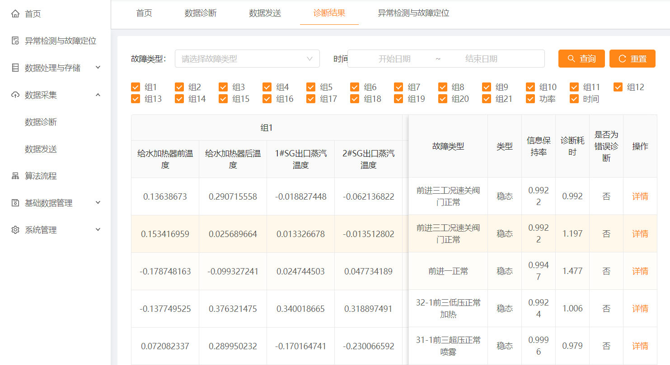
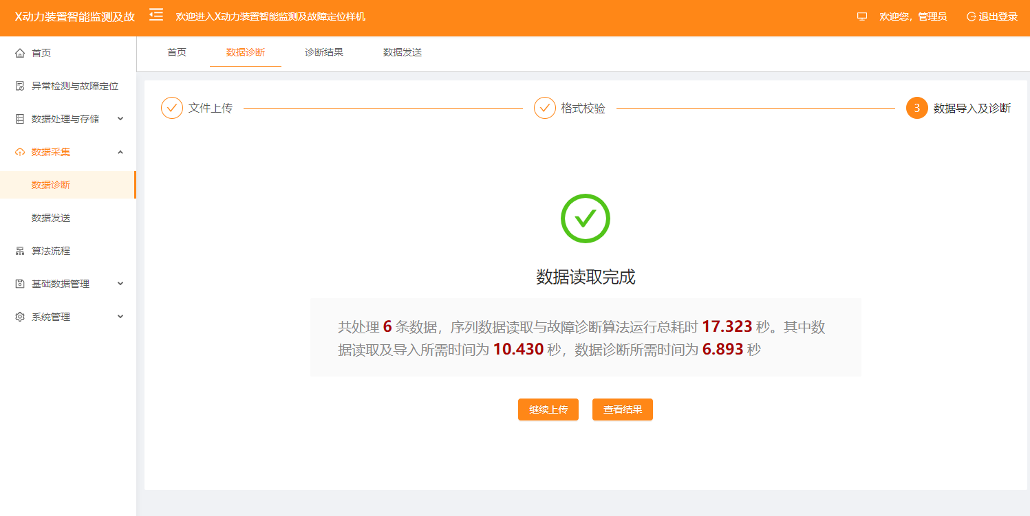
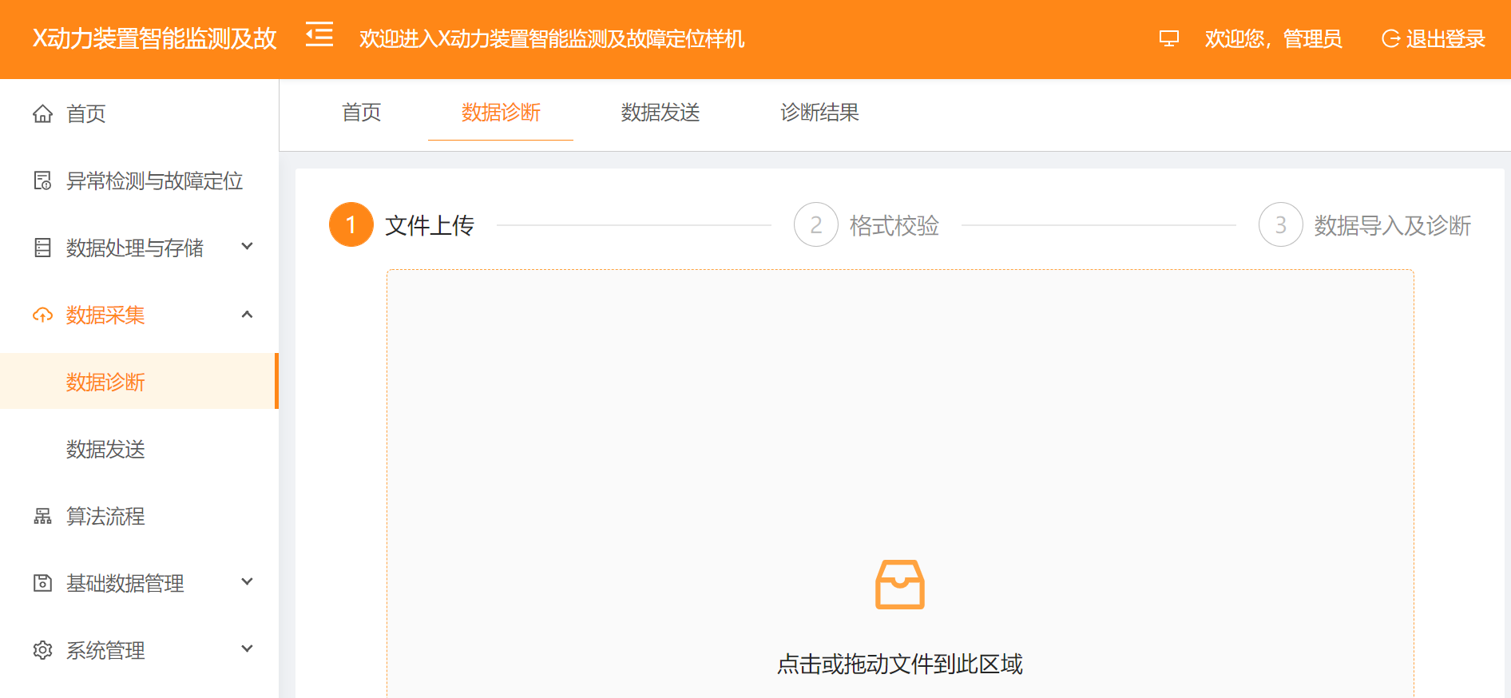
系统展示
数据采集功能

Slide 24
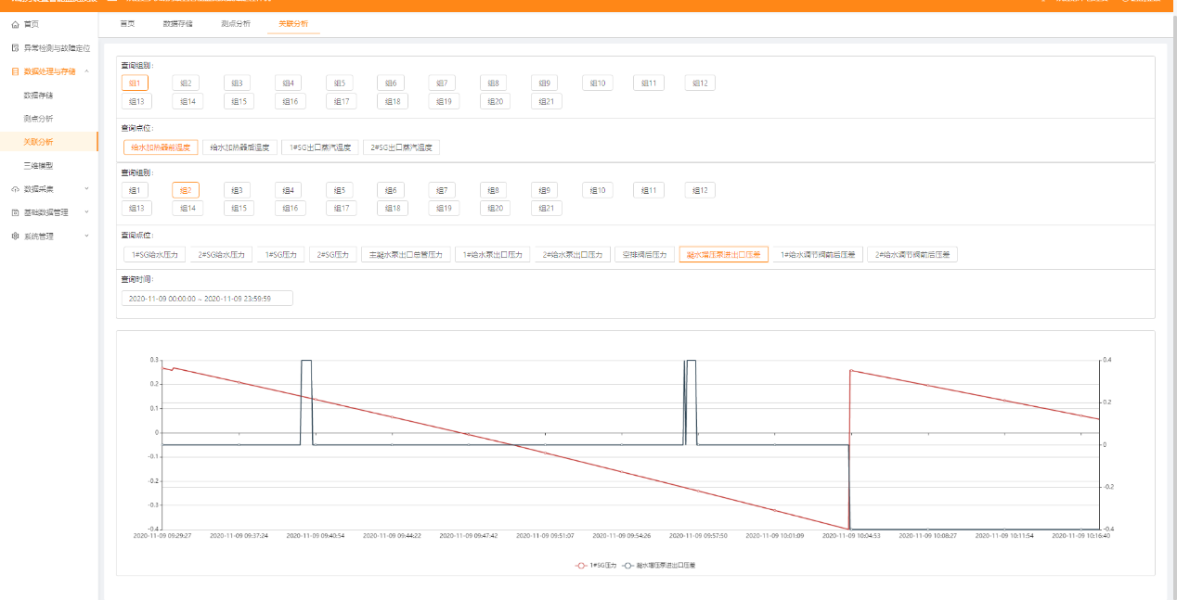
系统展示
统计分析功能

Slide 25
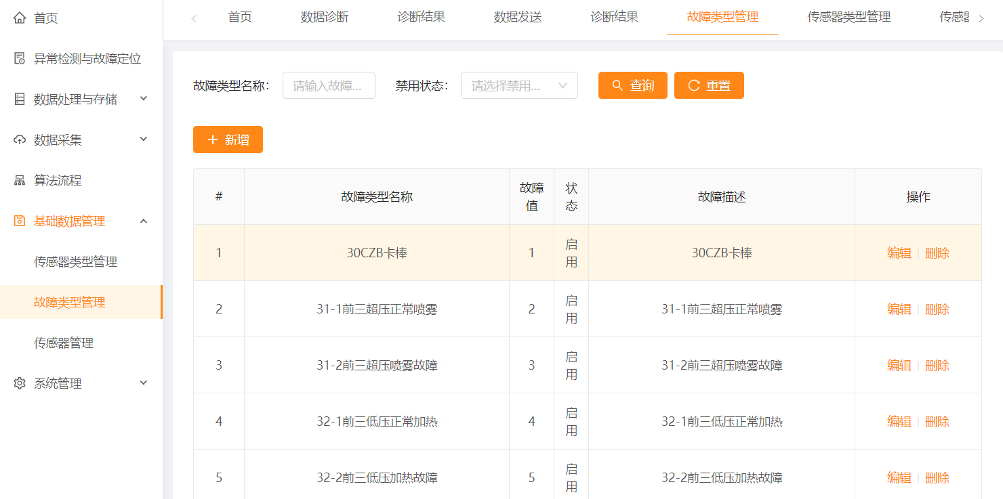
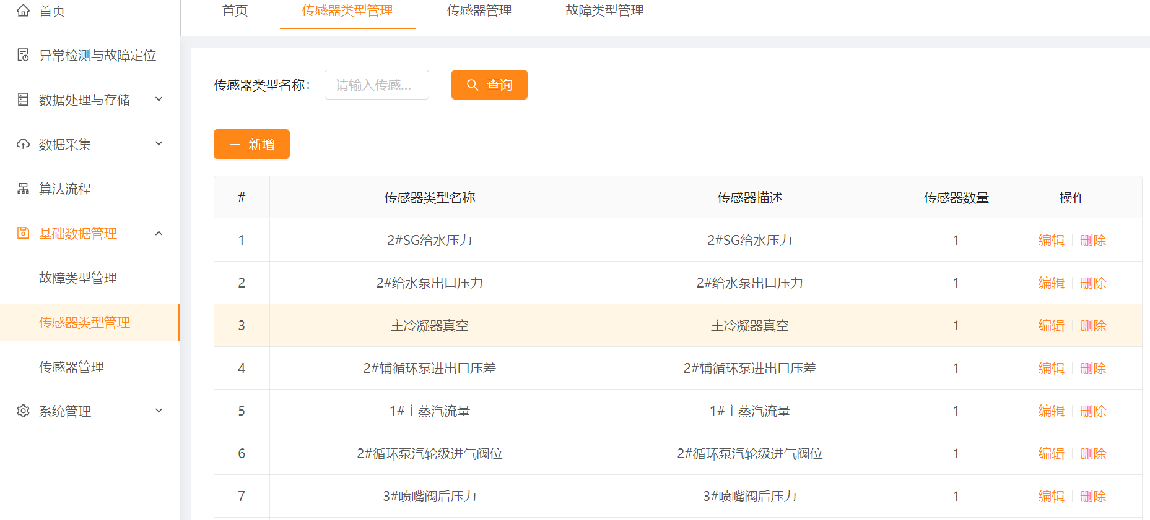
系统展示
基础数据管理功能

Slide 26
感谢聆听
2022年6月

